Slide 1

Carboidratos: Tipos, Funções e Importância na Alimentação
Explorando os diferentes aspectos dos carboidratos
Notes:
Os conteúdos gerados pela IA podem estar incorretos.
---
Nesta apresentação, vamos explorar o mundo dos carboidratos, seus diferentes tipos, funções essenciais no organismo e sua importância na alimentação. Abordaremos desde a estrutura química até as recomendações dietéticas, ajudando a entender como os carboidratos afetam nossa saúde.

Slide 2

Tópicos a serem abordados
Introdução aos carboidratos
Tipos de carboidratos
Funções dos carboidratos no organismo
Carboidratos na dieta
Considerações sobre o consumo de carboidratos
Notes:
Discutiremos inicialmente o que são os carboidratos, suas definições e estruturas. Em seguida, analisaremos os diferentes tipos de carboidratos e suas classificações. Depois, exploraremos as funções que desempenham no corpo humano, como fonte de energia. Por fim, discutiremos recomendações e considerações sobre o consumo de carboidratos.

Slide 3
Introdução aos carboidratos
Notes:
Os carboidratos são macronutrientes fundamentais na alimentação humana. Eles são compostos orgânicos que incluem açúcares e amidos. Vamos entender a sua definição, a estrutura química que os compõe e a importância deles na nossa dieta diária.

Slide 4
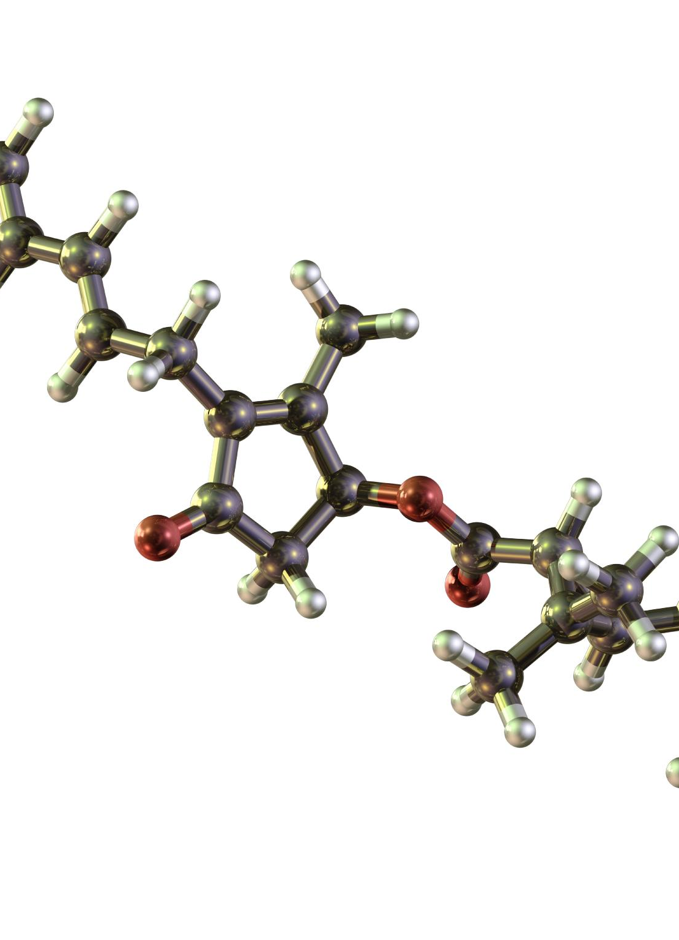
Definição e estrutura química
Composição dos Carboidratos
  Os carboidratos são compostos por carbono, hidrogênio e oxigênio, formando a base de diversas moléculas biológicas.
Classificação dos Carboidratos
  Os carboidratos podem ser classificados como simples ou complexos, dependendo de sua estrutura química e funcionalidade.
Monossacarídeos e Polissacarídeos
  Os monossacarídeos como a glicose são as unidades básicas, enquanto os polissacarídeos são cadeias de monossacarídeos interligados.
Notes:
Os carboidratos são moléculas compostas de carbono, hidrogênio e oxigênio. Eles podem ser classificados em simples e complexos, dependendo de sua estrutura. Os monossacarídeos, como a glicose, são as unidades básicas, enquanto os polissacarídeos são cadeias de monossacarídeos ligados.

Slide 5
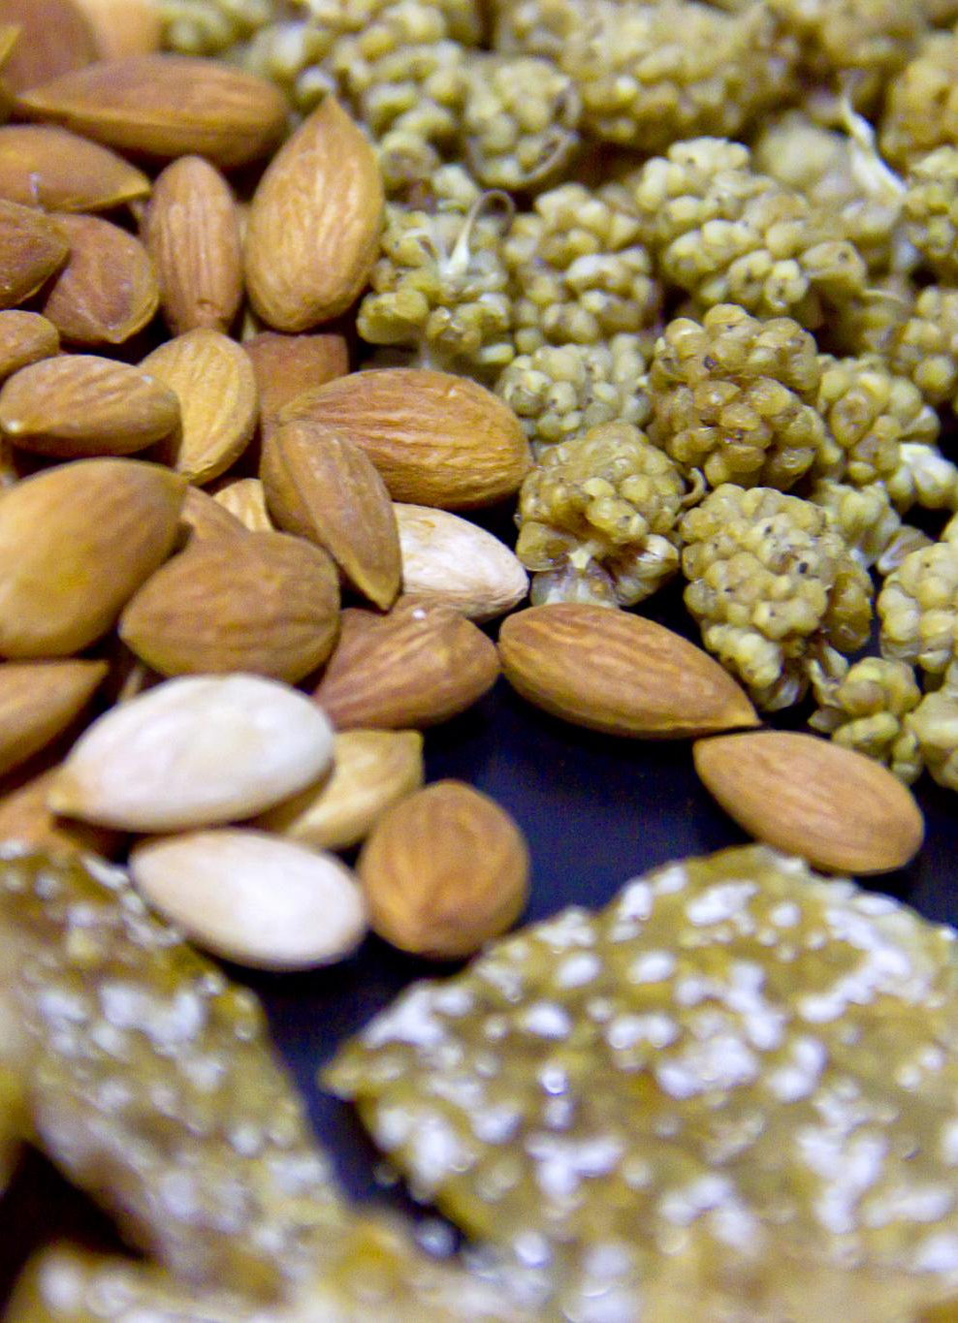
Importância na dieta
Fonte de Energia
  Os carboidratos são a principal fonte de energia do corpo, essenciais para realizar atividades diárias.
Importância para o Cérebro
  Os carboidratos são cruciais para o funcionamento adequado do cérebro, melhorando a concentração e a memória.
Auxílio nas Atividades Físicas
  Durante atividades físicas, os carboidratos são a principal fonte de combustível para músculos, aumentando a performance.
Notes:
Os carboidratos são essenciais na dieta, pois fornecem energia necessária para as funções diárias do corpo. Eles são especialmente importantes para o funcionamento adequado do cérebro e músculos, sendo a principal fonte de combustível durante atividades físicas e mentais.

Slide 6
Classificação básica dos carboidratos
Monossacarídeos
Os monossacarídeos são os carboidratos mais simples, consistindo em uma única molécula de açúcar, como glicose e frutose.
OLIGOSSACARÍDEOS -Dissacarídeos
Os dissacarídeos são formados pela união de dois monossacarídeos, como a sacarose e a lactose, e são importantes fontes de energia.
Polissacarídeos
Os polissacarídeos são carboidratos complexos compostos por longas cadeias de monossacarídeos, como o amido e a celulose.
Notes:
Os carboidratos podem ser classificados em três categorias principais: monossacarídeos, dissacarídeos e polissacarídeos. Essa classificação ajuda a entender as diferentes fontes alimentares e as funções que desempenham no corpo.

Slide 7
Tipos de carboidratos
Notes:
Os carboidratos podem ser divididos em três tipos principais: monossacarídeos, dissacarídeos e polissacarídeos. Cada tipo tem suas próprias características e funções no organismo. Vamos explorar cada um deles em detalhes.

Slide 8

Monossacarídeos: glicose, frutose e galactose
O que são Monossacarídeos?
  Monossacarídeos são os açúcares mais simples, que servem como blocos de construção para carboidratos complexos.
Glicose como Fonte de Energia
  A glicose é a principal fonte de energia para o corpo humano, essencial para várias funções biológicas.
Frutose e Galactose
  A frutose é encontrada em frutas e a galactose está presente no leite, ambos importantes para a dieta.
Notes:
Monossacarídeos são os açúcares mais simples e são a base para a formação de carboidratos mais complexos. A glicose é a principal fonte de energia para o corpo, enquanto a frutose é encontrada em frutas e a galactose está presente no leite.

Slide 9

Dissacarídeos: sacarose, lactose e maltose
Formação de Dissacarídeos
  Os dissacarídeos são formados pela união de dois monossacarídeos, resultando em diferentes tipos de açúcares.
Sacarose
  A sacarose é o açúcar de mesa, composta por glicose e frutose, amplamente utilizado na alimentação.
Lactose
  A lactose é o açúcar encontrado no leite e nos produtos lácteos, essencial para a nutrição em bebês.
Maltose
  A maltose é formada durante a digestão do amido e é encontrada em alguns alimentos e bebidas fermentadas.
Notes:
Os dissacarídeos são formados pela junção de dois monossacarídeos. A sacarose, encontrada no açúcar de mesa, é composta de glicose e frutose. A lactose é o açúcar do leite e a maltose é formada durante a digestão do amido.

Slide 10
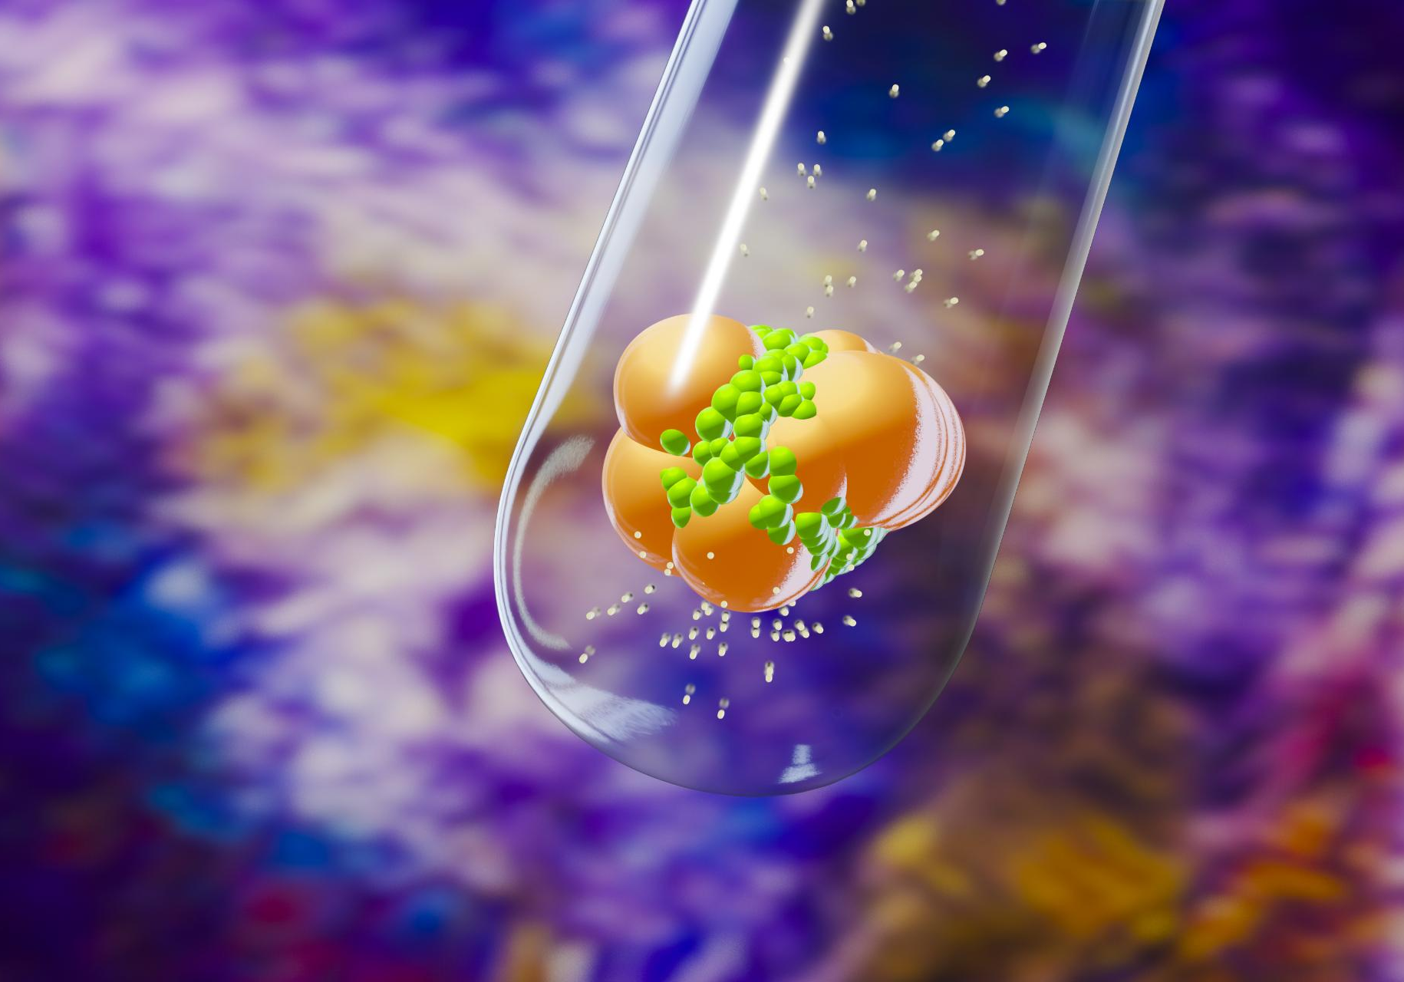
Polissacarídeos: amido, glicogênio e celulose
Estrutura dos Polissacarídeos
  Os polissacarídeos são formados por longas cadeias de monossacarídeos, que são os blocos de construção dos carboidratos.
Armazenamento de Energia em Plantas
  O amido serve como a principal forma de armazenamento de energia em plantas, permitindo o crescimento e a sobrevivência.
Armazenamento de Energia em Animais
  O glicogênio é a forma de armazenamento de energia em animais, encontrado principalmente no fígado e nos músculos.
Importância da Celulose
  A celulose é uma fibra essencial na dieta, contribuindo para a saúde digestiva e o funcionamento adequado do intestino.
Notes:
Os polissacarídeos são compostos por longas cadeias de monossacarídeos. O amido é a forma de armazenamento de energia em plantas, o glicogênio é o armazenamento em animais, e a celulose é uma fibra importante na dieta, contribuindo para a saúde digestiva.

Slide 11
Funções dos carboidratos no organismo
Notes:
Os carboidratos desempenham diversas funções essenciais no organismo. Eles são a principal fonte de energia, têm um papel fundamental na função cerebral e são necessários para a regulação do metabolismo e armazenamento de energia.

Slide 12
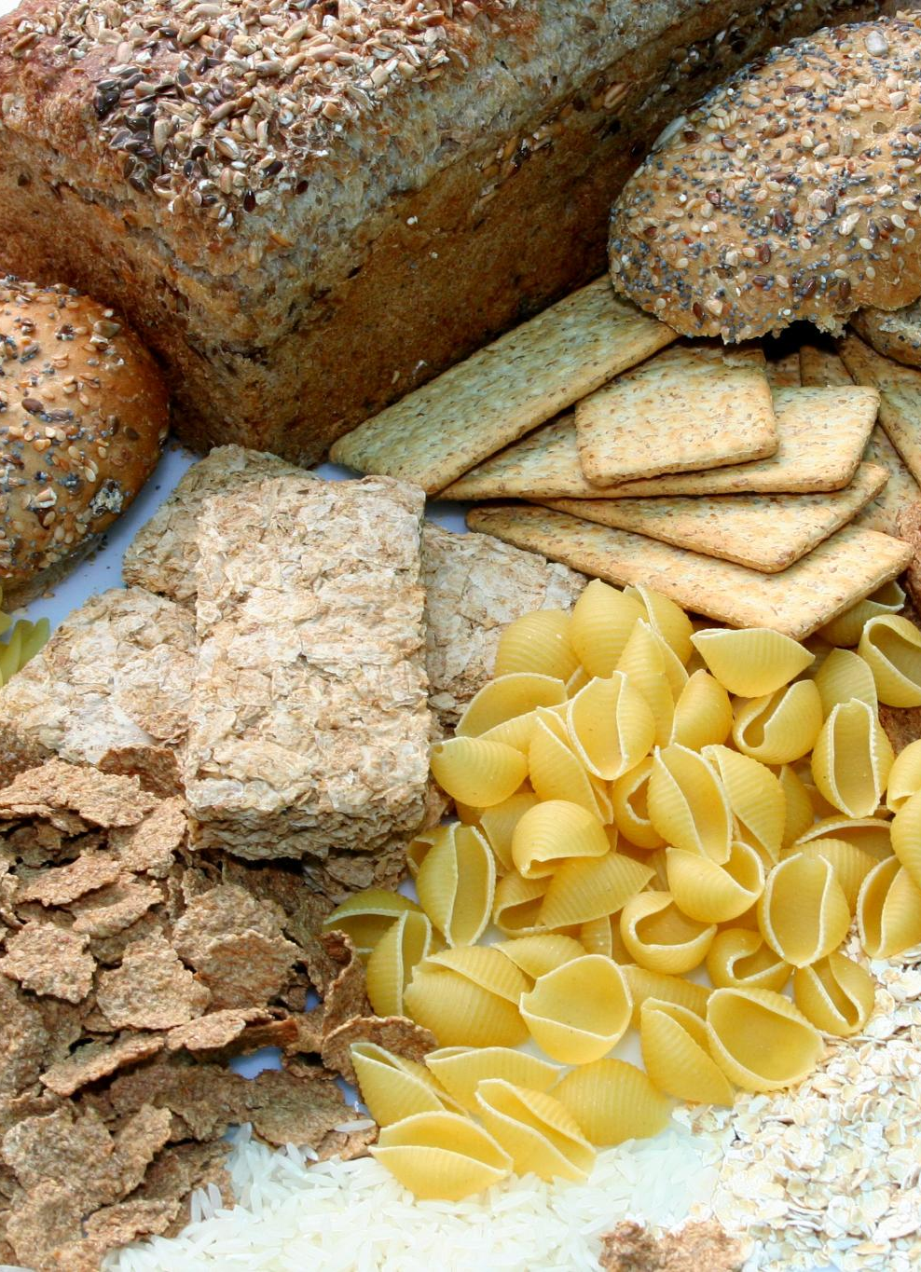
Fonte de energia primária
Carboidratos como Energia
  Os carboidratos são a fonte de energia primária do corpo devido à sua rápida digestão e conversão em glicose.
Conversão em Glicose
  Os carboidratos são rapidamente convertidos em glicose, que fornece energia imediata para o corpo durante atividades físicas.
Armazenamento em Glicogênio
  A glicose que não é imediatamente utilizada é armazenada como glicogênio para uso futuro, especialmente durante exercícios prolongados.
Notes:
Os carboidratos são a fonte de energia mais rápida e eficiente para o corpo. Eles são rapidamente convertidos em glicose, que pode ser utilizada imediatamente ou armazenada como glicogênio para uso futuro durante a atividade física.

Slide 13
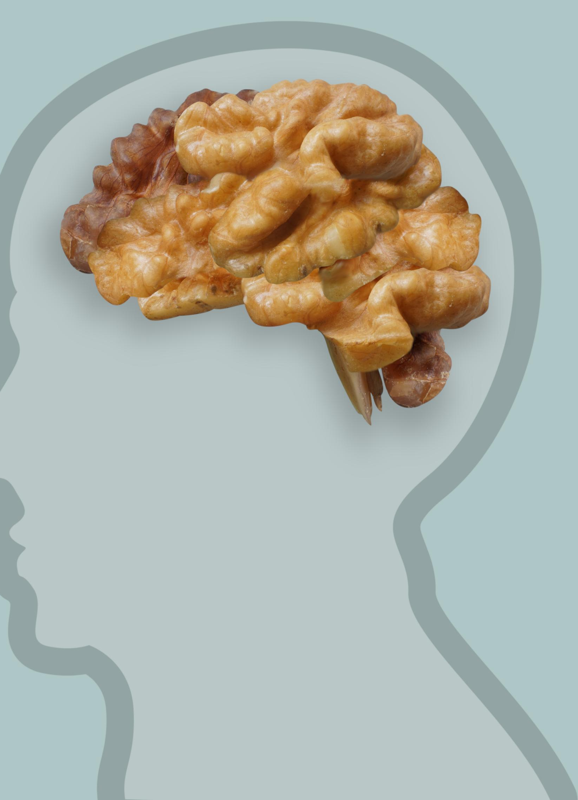
Papel na função cerebral
Importância da Glicose
  O cérebro utiliza a glicose como sua principal fonte de energia para funcionar de forma eficaz e manter a saúde mental.
Carboidratos e Cognição
  Carboidratos são essenciais para funções cognitivas, como memória e concentração, impactando a performance mental.
Consequências de Dieta Baixa em Carboidratos
  Uma dieta pobre em carboidratos pode resultar em dificuldades mentais e fadiga, afetando a clareza de pensamento.
Notes:
O cérebro depende de glicose para funcionar adequadamente. Carboidratos são cruciais para a cognição, memória e concentração, e uma dieta baixa em carboidratos pode levar a dificuldades mentais e fadiga.

Slide 14

Regulação do metabolismo e armazenamento de energia
Papel dos Carboidratos
  Os carboidratos são fundamentais para regular o metabolismo e influenciar a liberação de hormônios essenciais como a insulina.
Armazenamento de Glicogênio
  Os carboidratos são convertidos e armazenados como glicogênio no fígado e músculos, prontos para uso energético.
Desempenho Físico e Mental
  O armazenamento adequado de energia em forma de glicogênio é vital para garantir desempenho físico e mental eficaz.
Notes:
Os carboidratos ajudam a regular o metabolismo, influenciando a liberação de insulina e outros hormônios. Eles também são armazenados como glicogênio no fígado e músculos, prontos para serem usados quando necessário, garantindo desempenho físico e mental.

Slide 15
Carboidratos na dieta
Notes:
A inclusão de carboidratos na dieta deve ser balanceada e consciente. Vamos discutir as recomendações diárias, identificar alimentos ricos em diferentes tipos de carboidratos e examinar como eles impactam a saúde e o controle de peso.

Slide 16

Recomendações diárias
Porcentagem de Carboidratos
  As diretrizes de saúde sugerem que os carboidratos devem compor entre 45% e 65% das calorias diárias para uma dieta equilibrada.
Fontes Ricas em Nutrientes
  Escolher fontes de carboidratos que sejam ricas em nutrientes, como grãos integrais e legumes, é crucial para a saúde.
Evitar Açúcares Adicionados
  Reduzir o consumo de açúcares adicionados é essencial para manter uma alimentação saudável e equilibrada.
Notes:
As diretrizes de saúde recomendam que os carboidratos representem de 45% a 65% do total de calorias diárias. É importante escolher fontes ricas em nutrientes e evitar açúcares adicionados em excesso para garantir uma dieta equilibrada.

Slide 17

Alimentos ricos em diferentes tipos de carboidratos
Frutas e Vegetais
  Frutas e vegetais são fontes ricas em carboidratos saudáveis, além de serem repletos de fibras e vitaminas.
Grãos Integrais
  Grãos integrais como aveia, quinoa e arroz integral oferecem carboidratos saudáveis que ajudam na digestão e energia.
Leguminosas
  Leguminosas, como feijões e lentilhas, são excelente fonte de carboidratos e proteínas, promovendo uma dieta equilibrada.
Notes:
Alimentos como frutas, vegetais, grãos integrais e leguminosas são fontes ricas de carboidratos saudáveis. Incorporar uma variedade de alimentos pode garantir uma ingestão adequada de fibras e nutrientes essenciais.

Slide 18
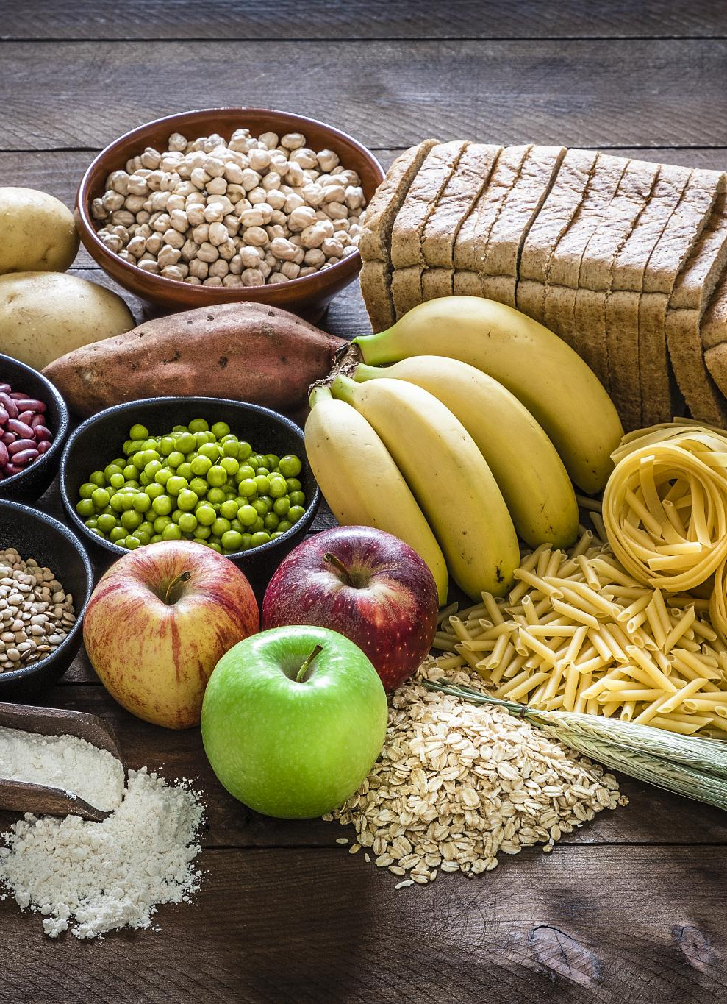
Impacto na saúde e controle de peso
Saúde Geral
  Os carboidratos são essenciais para a saúde geral, fornecendo energia e nutrientes necessários ao corpo.
Controle da Glicose
  Escolher carboidratos complexos pode ajudar a regular os níveis de glicose no sangue, evitando picos de açúcar.
Promoção da Saciedade
  Carboidratos complexos promovem a saciedade, ajudando a controlar o apetite e a ingestão calórica.
Notes:
Os carboidratos também têm um papel importante na saúde geral e no controle de peso. Escolher carboidratos complexos em vez de simples pode ajudar a controlar a glicose no sangue, promover a saciedade e prevenir doenças crônicas.

Slide 19
Considerações sobre o consumo de carboidratos
Notes:
Entender as diferenças entre carboidratos simples e complexos é vital. Vamos discutir o índice glicêmico, carga glicêmica, e os riscos associados ao consumo excessivo ou à deficiência de carboidratos na dieta.

Slide 20

Carboidratos simples vs. complexos
Carboidratos Simples
  Os carboidratos simples são rapidamente digeridos, resultando em picos de açúcar no sangue que podem afetar a saúde.
Carboidratos Complexos
  Os carboidratos complexos são digeridos lentamente, oferecendo uma liberação estável de energia ao longo do tempo, benéfica para a saúde.
Importância da Escolha
  A escolha entre carboidratos simples e complexos é crucial para manter níveis saudáveis de açúcar no sangue e saúde geral.
Notes:
Carboidratos simples são rapidamente digeridos e podem causar picos de açúcar no sangue, enquanto os complexos são digeridos mais lentamente, oferecendo uma liberação estável de energia. A escolha correta é importante para a saúde a longo prazo.

Slide 21

Índice glicêmico e carga glicêmica
Índice Glicêmico
  O índice glicêmico classifica os carboidratos com base em como eles afetam os níveis de açúcar no sangue após serem consumidos.
Carga Glicêmica
  A carga glicêmica combina a quantidade e qualidade dos carboidratos, ajudando a entender melhor a resposta glicêmica geral de um alimento.
Gerenciamento da Resposta Glicêmica
  Compreender o índice glicêmico e a carga glicêmica pode ajudar na gestão eficaz dos níveis de açúcar no sangue.
Notes:
O índice glicêmico classifica os carboidratos de acordo com seu efeito nos níveis de açúcar no sangue. A carga glicêmica considera a qualidade e a quantidade de carboidratos em um alimento, ajudando a gerenciar a resposta glicêmica.

Slide 22

Riscos do consumo excessivo e deficiência de carboidratos
Efeitos do Consumo Excessivo
  O consumo excessivo de carboidratos simples pode resultar em obesidade e diabetes tipo 2, impactando negativamente a saúde.
Consequências da Deficiência
  A deficiência de carboidratos pode levar a baixa energia e dificuldade de concentração, afetando a produtividade diária.
Importância do Equilíbrio
  Manter um equilíbrio adequado de carboidratos é essencial para a saúde geral, garantindo energia e bem-estar.
Notes:
O consumo excessivo de carboidratos simples pode levar a problemas de saúde, como obesidade e diabetes tipo 2, enquanto a deficiência pode resultar em baixa energia e problemas de concentração. O equilíbrio é fundamental.

Slide 23
Conclusão
Importância dos Carboidratos
Os carboidratos fornecem energia essencial para o corpo, sendo fundamentais para o funcionamento adequado do cérebro e do metabolismo.
Tipos de Carboidratos
Compreender os diferentes tipos de carboidratos, como simples e complexos, é crucial para fazer escolhas alimentares saudáveis.
Escolhas Alimentares Saudáveis
Fazer escolhas alimentares informadas ajuda a equilibrar a dieta, promovendo saúde e bem-estar a longo prazo.
Notes:
Os carboidratos são uma parte essencial de uma dieta equilibrada, fornecendo energia, contribuindo para a função cerebral e regulando o metabolismo. Compreender os tipos de carboidratos e suas funções pode ajudar a fazer escolhas alimentares mais saudáveis.

